Slide 1
Bezdrátové senzorické sítě MAC protokoly se vzorkováním preambule
Bezdrátové senzorické sítě
BSS-10-Bezdratove_site_MAC_test_preambule
Ing. Jiří Ledvina, CSc.
Notes:
Klepněte a vložte poznámky.

Slide 2
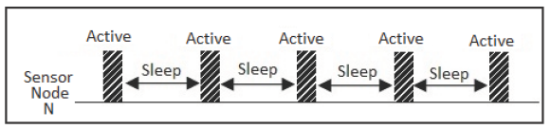
Princip úspory energie
Energie se spotřebovává
Základní jednotkou (udává se v mA/frekvenci CPU)
Čidly (většinou malý odběr, potřeba odpojit v době spánku)
Pamětí – RAM – stálý příkon EEPROM – velká spotřeba při zápisu (FRAM)
Vysílačem a přijímačem

Slide 3
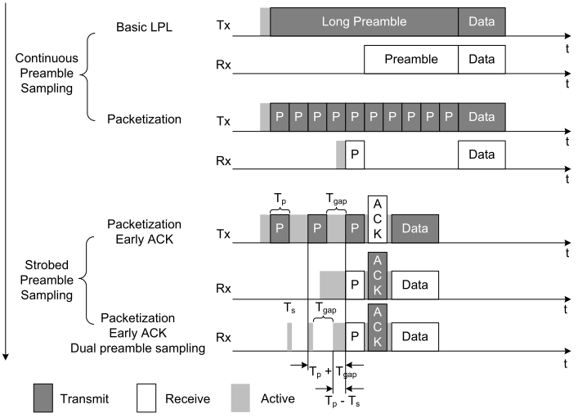
Princip vzorkování preambule

Slide 4
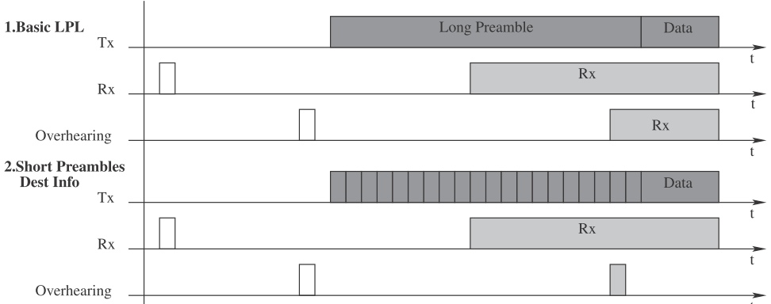

Princip LPL (Low Power Listenning)

Slide 5
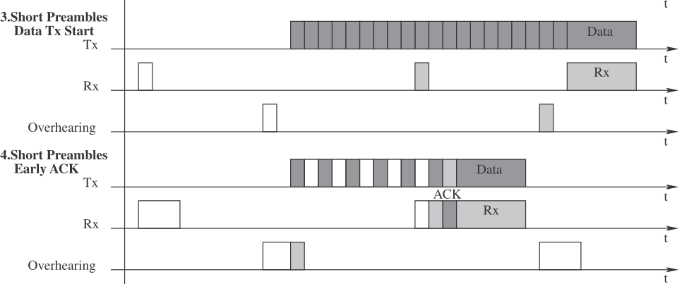
Princip LPL (Low Power Listenning)

Slide 6
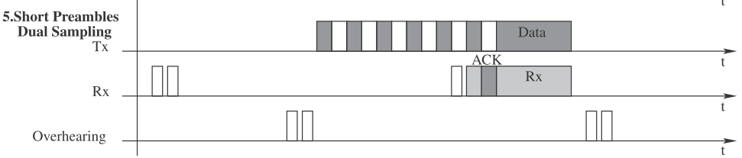
Princip LPL (Low Power Listenning)

Slide 7
B-MAC (Berkeley MAC)
Koncepce CCA (Clear Channel Assessment)
Používá LPL (Low Power Listenning)
Dovede rozpoznat je-li konál obsazený nebo ne
Automatické nastavení úrovně detekce šumu
Používá vzorkování preambule pro výměnu dat
Preambule neobsahuje cílovou adresu
Aktivují se cílové i necílové stanice pokud se nepřijmou data
Problém odposlouchávání
Po příjmu cizí uzel data ignoruje a přechází do režimu spánku
Režie navíc pro necílový uzel
Nezbytné čekání a naslouchání

Slide 8
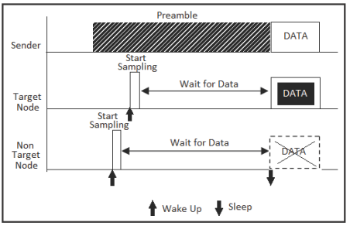
B-MAC (Berkeley MAC)

Slide 9
B-MAC+ (Berkeley MAC+)
Rozšíření B-MAC
Preambule je rozdělena do malých bloků obsahujících informaci
Obsahuje počet bloků preambule, které zbývají do vysílání dat
Obsahuje také cílovou adresu pro přenášená data
Brání příjmu (zbytečnému naslouchání)
Uzel se vzbudí až ve chvíli, kdy se vysílají data
Cílová adresa v preambuli redukuje odposlouchávání
Necílový uzel přechází do režimu spánku
Redukuje i aktivní dobu pro cílový uzel
Problém – vysílač neví, že už aktivoval přijímač
Zvýšení režie vysílače
Prodloužení doby latence

Slide 10
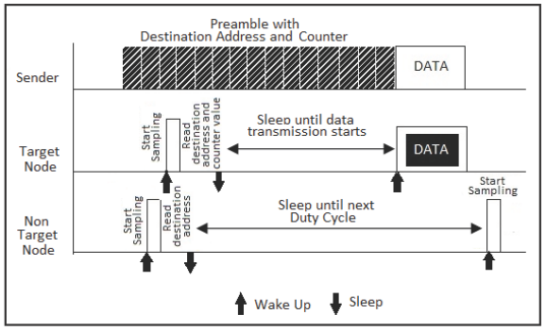
B-MAC+ (Berkeley MAC+)

Slide 11
X-MAC
Další rozšíření B-MAC+
Zkrácení preambule a zavedení mezer mezi bloky
Vysílač v mezerách naslouchá
Přijímač posílá v mezeře včasné potvrzení – připraven na příjem
Zkrácení délky preambule, zkrácení doby latence
Redukuje spotřebu na straně vysílače i na straně příjemce

Slide 12
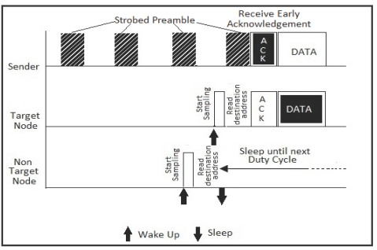
X-MAC

Slide 13
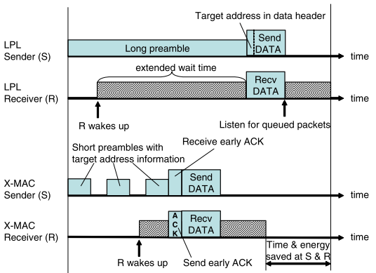
X-MAC

Slide 14
X-MAC/CA
X-MAC s předcházením kolizi
V překrývajících se sítích zavádí náhodu do času vysílání rámce
Obrana aby dva nebo více uzlů začaly vysílat preambuli současně
Uzel o kolizi neví, dokud se celý cyklu neukončí
Uzel před započetím vysílání preambule počká náhodně zvolený čas
Během čekání testuje volný kanál
Jestliže má uzel připravená data pro k odeslání nějakému uzlu
Při testování kanálu zjistí, že je kanál obsazen
Testuje také cílovou adresu
Pokud je adresa stejná jako jeho cílová adresa

Slide 15
X-MAC/CA
Čeká na ukončení přenosu
Posílá data po uplynutí náhodné doby
Nenaléhající CSMA
Pokud je adresa jiná
Přechází do režimu spánku a čeká na ukončení přenosu – další kolo

Slide 16
Wise-MAC
Založeno na vzorkování preambule
Předpokládá existenci přístupových bodů (access points)
Přístupový bod řídí (ovládá) několik uzlů ze svého okolí
Přístupové body se učí plán testování příjmu všech okolních uzlů
Předpokladem je, že přístupový bod není výkonově omezen
Pro zjištění plánu vzorkování jednotlivých uzlů vysílá dlouhou preambuli
Okolní uzly odpovídají v mezerách podle svého plánu vzorkování pomocí ACK
Takto získá přístupový bod plán okolních uzlů a použije jej pro další komunikaci
Přístupový bod vysílá preambuli ve správný čas, tj. když je příjemce na příjmu
Tím redukuje délku preambule, zkrácení doby latence
Řeší zbytečné naslouchání
Deterministické plánování zvyšuje využitelnou kapacitu kanálu

Slide 17
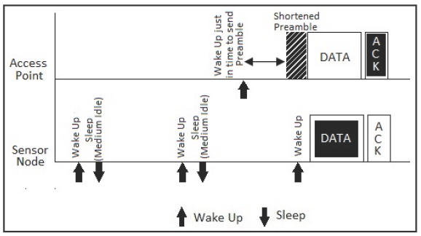
Wise-MAC

Slide 18
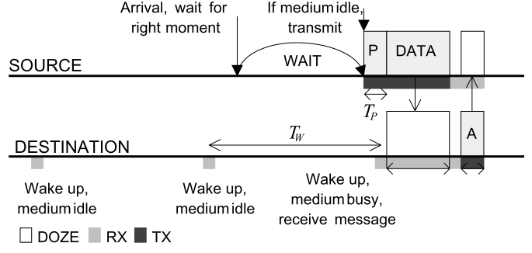
Wise-MAC

Slide 19
RI-MAC
Receiver initiated MAC
Komunikace je iniciována přijímacím uzlem
Každý uzel periodicky testuje, jestli nepřichází rámec, který je mu určen
Využívá broadcast a beacon rámec ve významu připravenosti na příjem
Uzel, který chce odeslat data, čeká na beacon rámec od příjemce
Po příjmu beacon rámce uzel okamžitě vysílá data
Příjemce potvrzuje příjem vysláním dalšího beacon rámce
Uzel jednak signalizuje ACK, jednak že je připraven přijmout další rámec

Slide 20
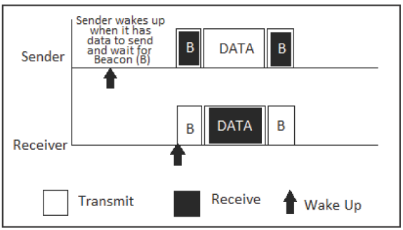
RI-MAC

Slide 21
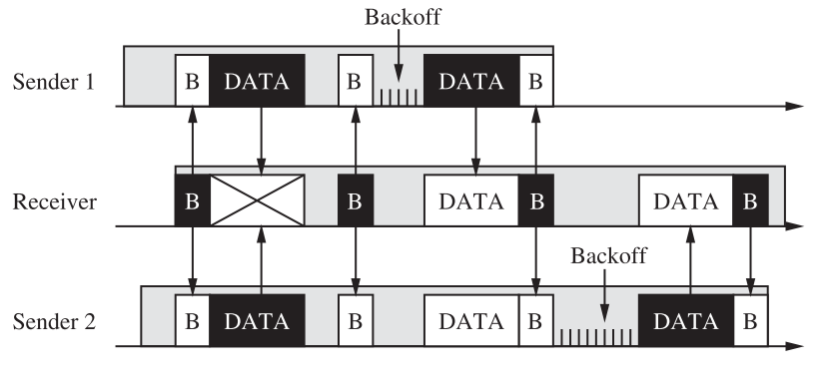
RI-MAC

Slide 22
RC-MAC
Používá se pro aplikace, kdy se sbírají data
Předpokládá stromové uspořádání, kde kořen stromu je uzel, kde se data soustřeďují
Uzly v hierarchii stromu si data předávají směrem ke kořeni
Každý uzel si pamatuje své potomky, od kterých získává data
V potvrzování dat předává id uzlu, který bude následovat
Uzly potomků odposlouchávají ACK, ví kdo bude následovat
Systém redukuje kolize – rodič na základě znalosti okolí určuje pořadí vysílání

Slide 23
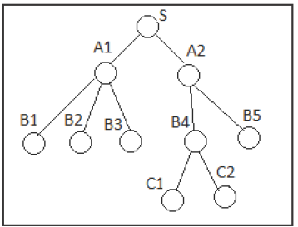
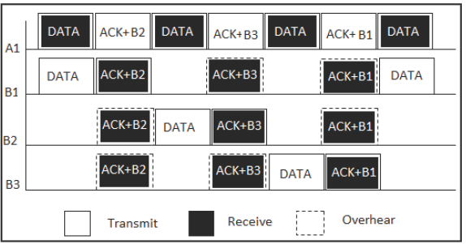
RC-MAC

Slide 24
STEM
Používá dva rádiové kanály, jeden pro data, druhý pro signalizaci buzení
Existují dvě varianty protokolu
STEM-B (beacon)
STEM-T (tone)
STEM-beacon
Používá beacon rámec místo preambule
Uzel, který chce vysílat, vysílá sérii beacon rámců
Beacon obsahuje adresu vysílače i příjemce

Slide 25
STEM
Cílový uzel aktivuje na rádio na datovém kanálu
Příjemce posílá ACK – připraven na příjem
V případě kolize beacon rámců se probudí všechny uzly a řeší kolizi
Jestliže se nic na datovém kanálu neděje, vrací se do stavu monitorování
Vysílač, který vysílá beacon nenaslouchá, o kolizi neví, vysílá data
STEM-T (STEM-tone)
Místo rámce typu beacon používá budící tón (wake up tone)
Vysílající posílá budící tón do pomocného (budícího) kanálu
Délka vysílání musí být taková, aby se příjemce probudil

Slide 26
STEM
Nepotřebuje k potvrzení ACK
Data se přenáší „naslepo“ datovým kanálem
Zhodnocení
STEM-B se hodí tam, kde je malá pravděpodobnost vzniku kolize
Výhodou je krátká preambule
STEM-T detekce budícího tónu je rychlejší

Slide 27
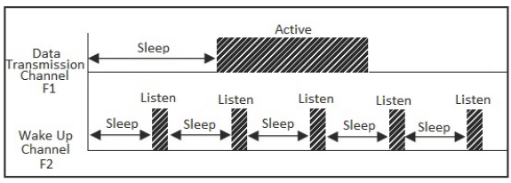
STEM

Slide 28
CSMA-MPS
Zdokonalení STEM a WiseMAC
Všechny uzly testují kanál, je-li volný
Pro komunikaci se sousedem potřebuje uzel znát jeho plán buzení
Pokud ho zná, budí se před časem buzení uzlu příjemce
Vysílač posílá wake up rámec a čeká nějaký čas na ACK od příjemce
Vysílač posílá data
Učení se plánů buzení dle WiseMAC, přenos dat dle STEM

Slide 29
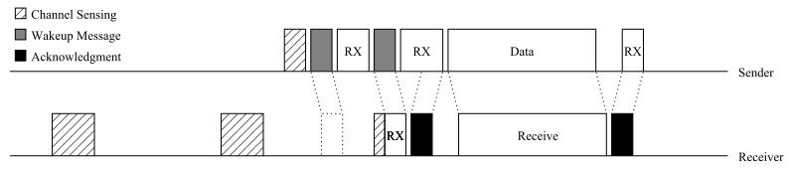
CSMA-MPS

Slide 30
C-MAC
Náhrada preambule a ACK mechanizmem RTS/CTS
Posílající uzel vybere několik uzlů, které leží na cestě k cíli jako potenciální forwardery
Výběr se provádí na základě nějaké směrovací metriky
Posílá RTS do všech vybraných uzlů
Uzly detekuji RTS periodickým buzením a testováním aktivity kanálu
Přijímající uzly na základě znalosti metriky vyšlou CTS podle priority – uzel s nejvyšší prioritou posílá CTS
Proces se opakuje, dokud není vytvořena cesta k cílovému uzlu s akceptovatelnou metrikou

Slide 31
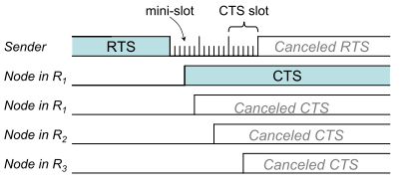
C-MAC

Slide 32
A-MAC
Adaptive medium access control
A-MAC uvádí koncepci automatického potvrzování (auto ACK)
Vyžaduje, aby uzel posílal testovací rámec (probe frame P) pokud je připraven přijmout data
Vysílač po přijetí rámce odpoví automatickým potvrzením
Po náhodně době posílá data

Slide 33
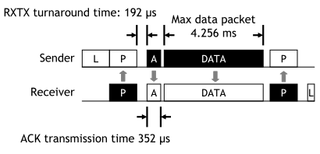
A-MAC

Slide 34
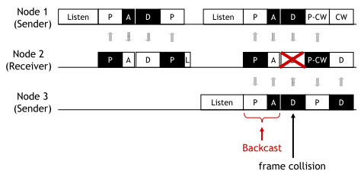
A-MAC

Slide 35
Vývoj protokolů se vzorkováním preambule
Protokoly inicializovaní vysílačem
Protokoly inicializované přijímačem
B-MAC – používá konstantní blok preambulí
Velká ztráta energie díky zbytečnému odposlouchávání (overhearing)
B-MAC+ - rozdělí preambuli do bloků a doplní informaci o cílovém uzlu
Vysílač musí odvysílat celou preambuli

Slide 36
Vývoj protokolů se vzorkováním preambule
Přijímače ví, na čem jsou – odstranění odposlouchávání
X-MAC, X-MAC/CA, CSMA-MPS
Řeší problém zkrácení vysílací preambule
WiseMAC, CSMA-MPS
Redukuje délku preambule na základě plánu naslouchání
Posílá preambuli pouze tehdy, pokud příjemce naslouchá
C-MAC
Používá RTS/CTS pro nalezení cesty mezi příjemcem a vysílačem
RI-MAC, RC-MAC, A-MAC
Protokoly inicializované příjemcem
Používají beacon rámce nebo probe rámce
Následuje příjem dat od vysílače

